Slide 1
Multiword Expression Vortrag 05.10.2019
Vortragende: Jin Huang, 4.Semester, 100% Computerlinguistik
Jasikka Pirapakaran, 4.Semester, 100% Computerlinguistik
Thema: word association norms and statistical methods
Prüfer: Mark-Christoph Müller
Papers: Word Association Norms, Mutual Information and Lexicography (Church and Hanks, 1990)
Accurate Methods for the Statistics of Suprise and Coincidence (Ted Dunning, 1990)

Slide 2
Word Association Norms, Mutual Information and Lexicography
Kenneth Ward Church and Patrick Hanks (1990)

Slide 3
Accurate Methods for the Statistics of Suprise and Coincidence
Ted Dunning New Mexico State University (1993)

Slide 4
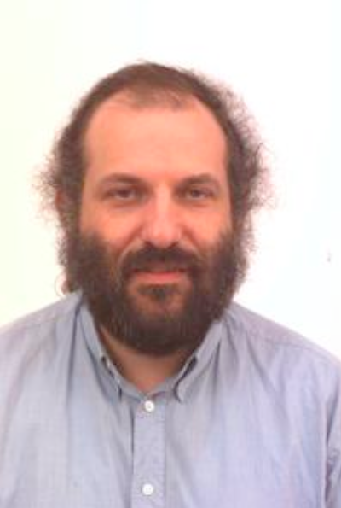
Kenneth Ward Church
an American computer scientist at Human Language Technology Center of Excellence at the Johns Hopkins University
Received Ph.D., MS, and SB degrees in 1983, 1980, and 1978, all from MIT in Computer Science

Slide 5
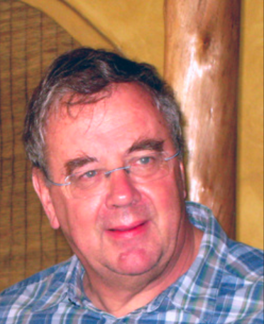
Patrick Hanks
Born in 1940
English lexicographer, corpus linguist, and onomastician.
educated at Ardingly College, University College, Oxford (BA, MA) and Masaryk University (PhD)

Slide 6
TED DUNNING
Student an der New Mexico State University
PhD in Computing Science
Immernoch aktuell im Thema Machine Learning und Data Science vertieft
Behandelndes Paper war seine Doktorarbeits Dissertation

Slide 7
CHURCH AND HANKS ANSÄTZE GEGENÜBER DUNNINGS
Church und Hanks
Dunning
Schätzungen basierend auf multual information/association ratio
Associaton ratio: systematisch auf eine große Menge von Materialien angewendet werden
Benötigte Textmenge unpraktisch
Schätzungen basierend auf Zählungen verleiten zu Überschätzungen wenn N klein ist
Z-Score überbewertet die Signifikanz von seltenen Vorkommnissen
-> Methode gelingt nur bei hohem N

Slide 8
Assoziation
Word Association Norms, Mutual Information and Lexicography

Slide 9
Was wird gemacht?

Slide 10
Motivation/Praktische Anwendungen der Statistische Beschreibung

Slide 11
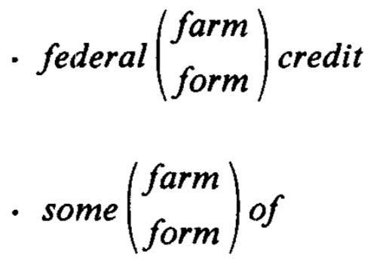
Optical Character Recognition(OCR)
Entweder:
Oder:
Kenneth Ward Church and Patrick Hanks (1990)

Slide 12
Eine informationstheoretische Maßnahme

Slide 13
Multual Information Fano(1961)
Joint probability
Chance
Mutual Information vergleicht die Wahrscheinlichkeit, x und y gemeinsam zu beobachten, mit der Wahrscheinlichkeit, x und y unabhängig zu beobachten.
P(x, y) > P(x)P(y) -> I(x; y) > 0 -> Assoziation zwischen x und y
P(x, y) = P(x)P(y) -> I(x; y) = 0 -> keine Assoziation zwischen x und y
P(x, y) < P(x)P(y) -> I(x; y) < 0 -> komplementärer Verteilung

Slide 14
Korpusgröße

Slide 15
Fenstergröße
Kleinere Fenstergröße identifiziert ->
feste Ausdrücke (Idioms)
andere Beziehungen, die über kurze Entfernungen gelten.
Größere Fenstergröße identifiziert ->
semantische Konzepte
andere Beziehungen , die über große Entfernungen gelten.
Window size w = 5:
groß genug -> um einige Einschränkungen zwischen Verben und Argumenten anzuzeigen
nicht so groß -> dass die Wortpaare, die nebeneinander bleiben verloren, werden.

Slide 16
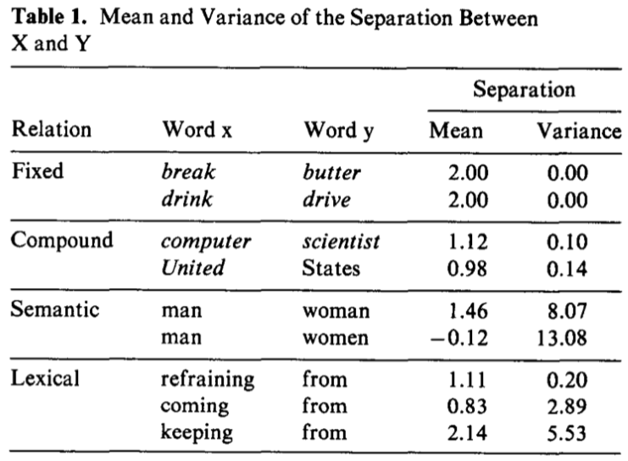
Separation Seperate by_words(Separation-1)
x y -> 1 0
y x -> -1 0
x z y -> 2 1
Mittelwert von der Trennung der 2 Wörter
Varianz von der Trennung der 2 Wörter
X: Zufallsvariable
µ: Erwartungswert(Mittelwert)
Große Varianz -> große Trennung von Mittelwert und Zufallsvariable
Kenneth Ward Church and Patrick Hanks (1990)
15

Slide 17
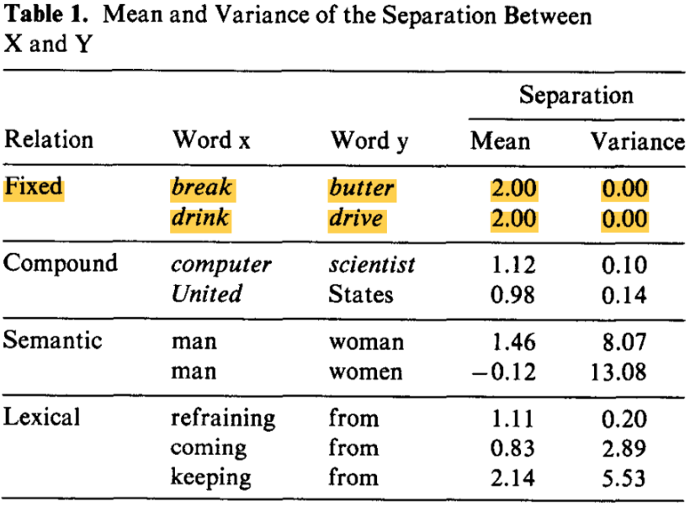
Separation Seperate by_words
x y -> 1 0
y x -> -1 0
x z y -> 2 1
Korpus: AP-Korpus von 1988 (36 Mill.)
Varianz = 0 -> die beiden Wörter werden immer genau durch eine feste Anzahl von Wörtern getrennt.
Varianz = 0 & Mittelwert = 2 -> die beiden Wörter sind immer genau von 1 Wort voneinander entfernt
Kenneth Ward Church and Patrick Hanks (1990)

Slide 18
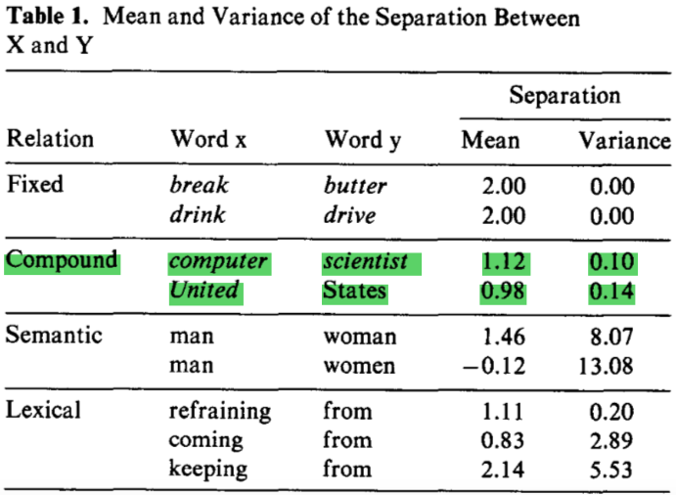
Separation Seperate by_words
x y -> 1 0
y x -> -1 0
x z y -> 2 1
Varianz ≈ 0 -> sehr feste Wortreihenfolge
Mittelwert ≈ 1:
Die beiden Wörter liegen nebeneinander
Kenneth Ward Church and Patrick Hanks (1990)

Slide 19
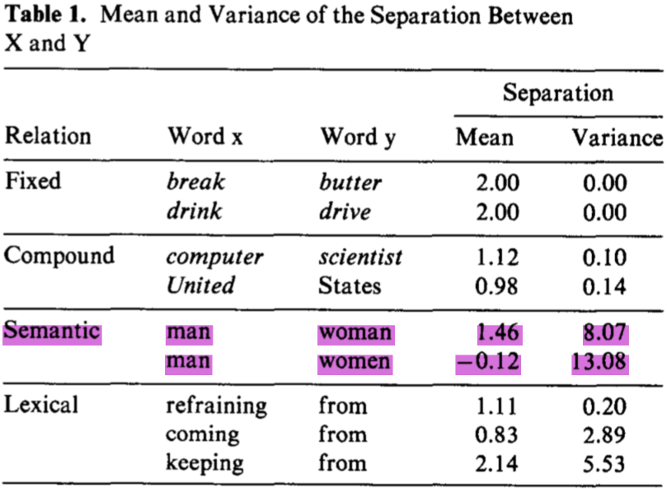
Separation Seperate by_words
x y -> 1 0
y x -> -1 0
x z y -> 2 1
man/woman
Große Varianz -> Große Trennung/wenige Beziehung
man/women
Mittelwert ≈ 0 -> f(man, women) ≈f(women, man)
Kenneth Ward Church and Patrick Hanks (1990)

Slide 20
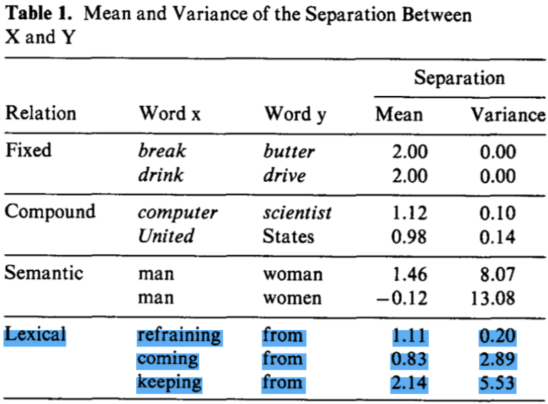
Separation Seperate by_words
x y -> 1 0
y x -> -1 0
x z y -> 2 1
„refraining from“
Varianz ≈ 0 & Mittelwert ≈ 1 -> bleiben fast immer nebeneinander
„coming from “
Varianz ≈ 3 & Mittelwert <1 -> könnten durch ein Argument getrennt
„keeping from“
Mittelwert ≈ 2
Große Varianz
Kenneth Ward Church and Patrick Hanks (1990)

Slide 21
Multrual information I(x, y)
f(x, y) ist die Häufigkeit, mit der die beiden Wörter im Fenster auftreten. (Reihenfolge egal)
f(x, y) = f(y, x)
Bsp.:“but the bread and butter “
-> f(bread, butter) = f(butter, bread) = 1
-> P(x, y) = P(y, x) -> I(x, y) = I(y, x)
-> symmetrisch
Association ratio f(x, y)
f(x, y) ist die Häufigkeit, mit der das Wort x vor y im Fenster erscheint.
f(x, y) ≠ f(y, x)
Bsp.:“but the bread and butter“
-> f(bread, butter) = 1 ≠ f(butter, bread) = 0
-> nicht symmetrisch
Ignoriere Wortpaare mit
f(x, y) < 5

Slide 22
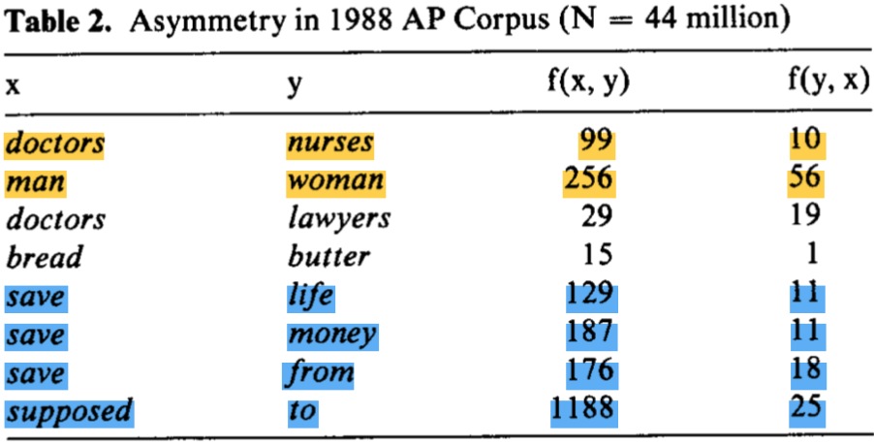
Asymmetry
Kenneth Ward Church and Patrick Hanks (1990)
Eine Vielzahl von Bias, die von Sexismus bis zur Syntax reichen.

Slide 23
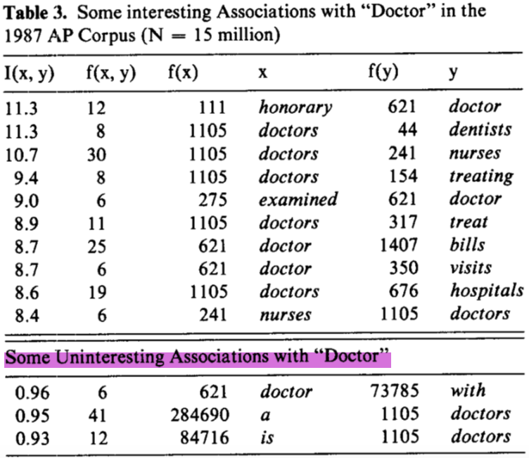
Große I(x, y) -> glaubwürdige f(x, y)
I(x, y) ≈ 0 –> wenig interessant
If I(x, y) < 0 -> x und y sich in komplementärer Verteilung befinden
Es gibt nicht -> unsere Korpora zu klein sind (und unsere Messtechniken zu grob sind).
Palermo and Jenkins (1964),

Slide 24
Lexiko-syntaktische Regeln
Association ratio:
nicht nur zu Identifizierung der semantischen Beziehungen zwischen 2 Nomen(doctor/nurse)
auch zur Suche nach lexikosyntaktischen Beziehungen zwischen Verben und typischen Argumenten/Adjunkten(Partikelverben)

Slide 25
Lexiko-syntaktische Regeln(Beispiel)
Sinclairs Argument:(Sinclair 1987c, pp. 151-152)
Partikelverb „set“ -> set about/in/up/off...
„set off“
-P(set) = 250/100000 ≈ 250*10⁻⁶
-P(off) = 556/100000 ≈ 550*10⁻⁶
-Annahme: Zufall
->P(set)P(off) ≈ 1.37*10⁻⁷
-Tatsächlich:
->P(set, off) = 70 / (7,3 x 106)
> P(set)P(off)
I(set;off) ≈ 6.1
fair balancierte Korpus von britischen Texten
In the 1988 AP corpus (44Mill.)
P(set) = 13,046/N
P(off) = 20,693/N
P(set, off) = 463/N
I(set;off) ≈ 6.2
haben unausgewogene Sample von amerikanischen Journalisten
Die Werte über die Korpora sind ziemlich vergleichbar
Starke Assoziation
P(x, y) >>P(x)P(y) (64 mal)

Slide 26
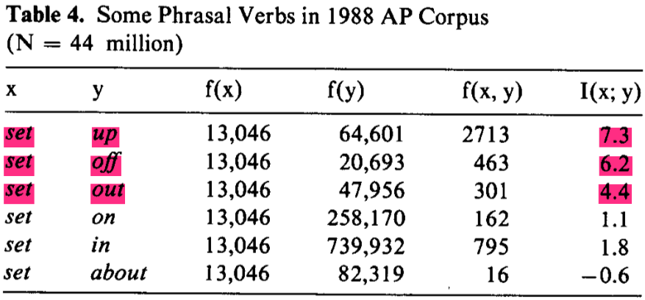
Kenneth Ward Church and Patrick Hanks (1990)
Wie Sinclair vorschlägt, ist der Ansatz in bestimmten Fällen geeignet, um die Phrasenverben zu identifizieren.

Slide 27
Preprocessing with a part of speech tagger
Part of speech notation von Francis and Kucera (1982)
Partikelverben mit „to“
„to“ als Präposition -> to/in
„to“ als Infinitiv-maker -> to/to
Mit association ratio >= 3 -> interessante Wortaare mit „to“:
551 Verben mit „to/to“ (Infinitiv-maker)
768 Verben mit „to/in“ (Präposition)
Die häufigste zehn Verben vor "to“:
to/in(Präp.): alluding/vbg, adhere/vb, amounted/vbn, relating/ vbg, amounting/vbg, revert/vb, reverted/vbn, resorting/ vbg, relegated/vbn
to/to(inf.): obligated/vbn, trying/vbg, compelled/vbn, enables/vbz, supposed/vbn, intends/vbz, vowing/vbg, tried/vbd, enabling/vbg, tends/vbz, tend/vb, intend/vb, tries/vbz

Slide 28
Preprocessing mit Paser
Experiment von Hindle(Church et al. 1989):
die Eingabe mit dem Fidditch-Parser (Hindle 1983a, 1983b)
Assoziationen zwischen Verben und Argumenten
semantische Klassen für Substantive auf dieser Basis abzuschätzen.

Slide 29
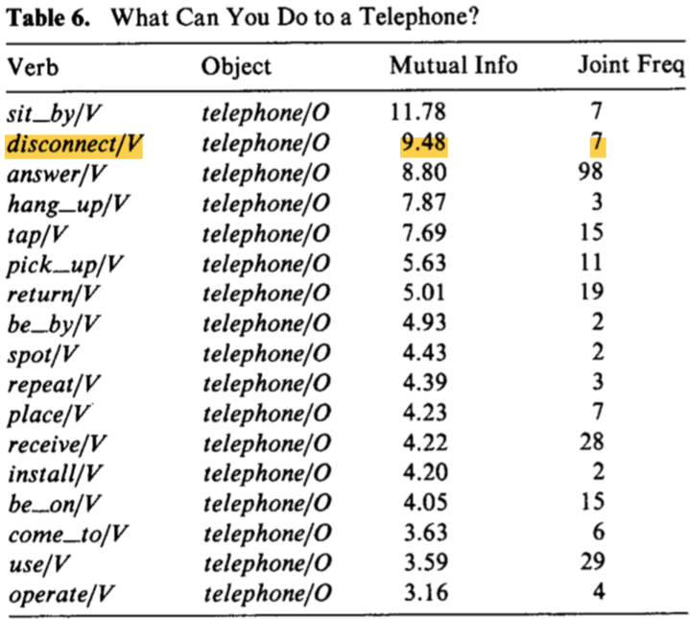
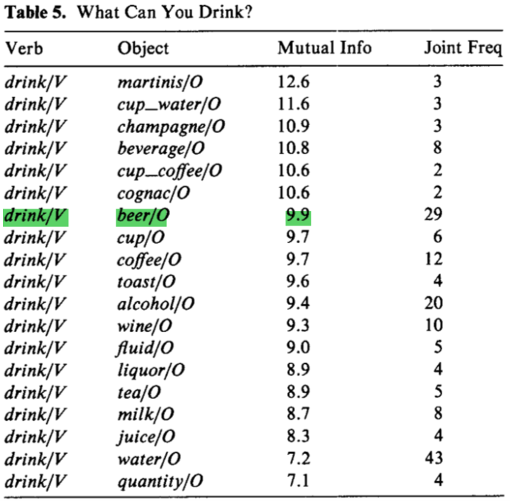
-Experiment von Hindle(Church et al. 1989):
-1988 AP corpus (44 Mill.) -> N = 4,112,943
subject/verb/object (SVO) triples
- Bsp:
- P(disconnect/V, telephone/O) = 7/N
- 84 SVO-Tripel mit „disconnect/V“
-> P(disconnect/V) = 84/N
- 481 SVO-Tripel mit „telephone/O“
-> P(telephone/O) = 481/N
->P(disconnect/V)P(telephone/O)
=84/N x 481/N
-> I(disconnect/V; telephone/O) = 9.48
---------------------------------------------------------
I(drink/V; beer/O) = 9.9 = log229N / (660 × 195).
(drink/ V und beer/ O sind in 660 bzw.195 SVO-Tripeln enthalten; sie sind in 29 dieser Tripeln zusammen enthalten).
-> Zweites Beispiel für die Vorverarbeitung der Eingabe, um bestimmte interessierende Einschränkungen hervorzuheben
Kenneth Ward Church and Patrick Hanks (1990)

Slide 30
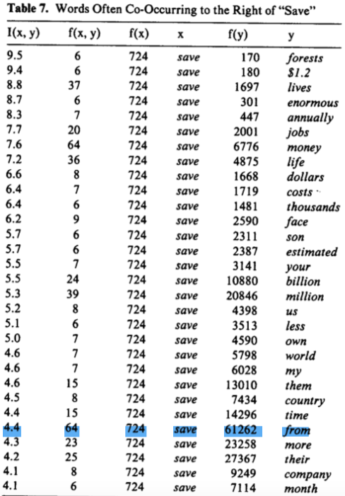
Example :„save...from“
Assoziationsnormen
sowohl für Funktionswörter
als auch für Inhaltswörter
1530 Wörter sind mit "from" assoziiert
911 Verben
Die ersten 10 Verben sind:
refrain/vb, gleaned/vbn, stems/vbz, stemmed/vbd, stemming/vbg, ranging/vbg, stemmed/vbn, ranged/ vbn, derived/vbn
„save“: Platz 319.
die Assoziation ist stark genug, um wichtig zu sein
aber nicht so stark, dass sie uns in einer Konkordanz angreift
Kenneth Ward Church and Patrick Hanks (1990)

Slide 31
Konklusion von association ratio
Vorteile:
praktische und objektive Maßnahme.
kann systematisch auf eine große Menge von Materialien angewendet werden
-> Die Konsistenz und Produktivität wird stetig verbessert.
War ein wichtiges Hilfsmittel für den Lexikographen
-> Es kann uns bei der Entscheidung helfen, wonach wir suchen sollen. Es bietet eine kurze Übersicht darüber, welche Begleitung unsere Worte halten.
Nachteile:
die objektive Bewertung kann irreführend sein
-> Die Punktzahl berücksichtigt nur Verteilungsnachweise.
Bsp.:Die Methode bevorzugt beispielsweise "set ... for“ gegenüber "set ... down".
äußerst oberflächlich
-> ohne einen expliziten Vorprozess
-> X
Keine der Vorprozesse kann die Similarität z.B zwischen "picture" and "photograph“ highlighten.

Slide 32
Intention und Ziel Dunnings
neues praktisches Maß zur Verwendung in verschiedenen Anwendungen
Unter Berücksichtigung statistischer Gegebenheiten
Ziel: soll sowohl mit großen als auch mit kleinen Textproben effektiv funktionieren
Ermöglicht direkten Vergleich häufiger mit seltener Wortvorkommen

Slide 33
THE THREE CATAGORIES OF APPROACHES BY RESEARCHERS
COLLECT
Volumes of text for statistically based measures
DO
Simple-minded statistical analysis
PERFORM
No statistical analysis whatsoever

Slide 34
Normalverteilung ( = Gaußverteilung)
ANNAHME: Zufallsvariablen unterliegen gleicher Verteilung
Die meisten statistischen Annahmen beruhen auf der Normalverteilung
→ Pearsons x₂ und z-score test
Z-Score : Differenz Rohwert vom Mittelwert
KRITIK:
Auftreten seltener Ereignisse lassen sich schlecht vergleichen
Als „selten“ kategorisierte Worte machen einen sehr großen Teil des Korpora aus

Slide 35
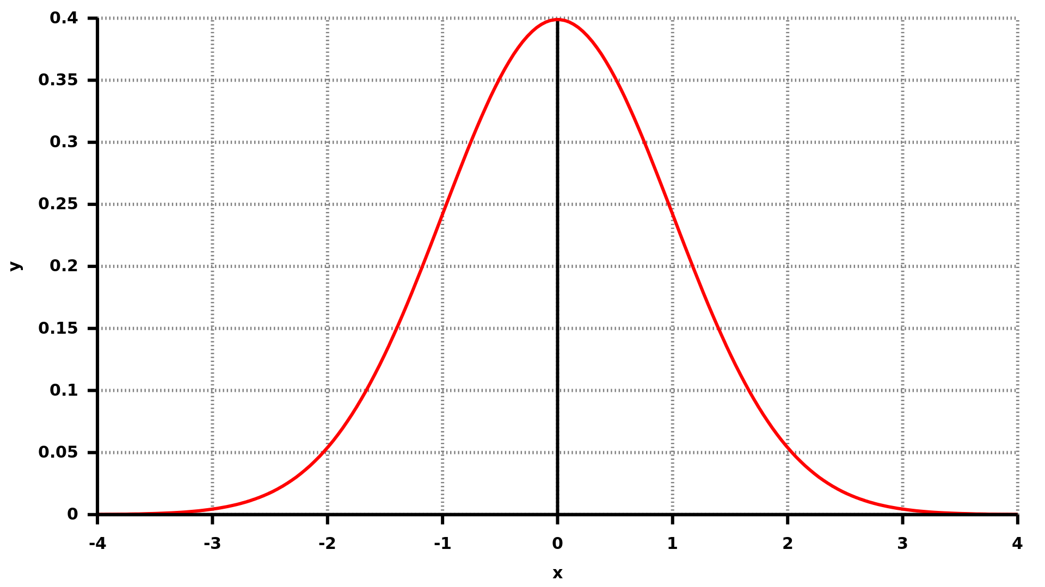

Slide 36
Word counts in überschaubar großen Texten
Wörter der Frequenz <1 in 50,000 Worten machen 20 – 30% der Englischen Sprache aus
gefunden 0 < x < 5
Auszug von 0.2 % dieser
als „rare“ kategorisierte Worte
beinhaltet viele bekannte Worte
Grafik aus Accurate Methods for the Statistics of Suprise and Coincidence

Slide 37
Word counts in überschaubar großen Texten
Wörter der Frequenz <1 in 50,000 Worten machen 20 – 30% der Englischen Sprache aus
gefunden 0 < x < 5
Auszug von 0.2 % dieser
als „rare“ kategorisierte Worte
beinhaltet viele bekannte Worte
poi – natives hawaianisches Volksgericht
Grafik aus Accurate Methods for the Statistics of Suprise and Coincidence (1993)

Slide 38
wenn Wörter des alltäglichen Gebrauchs als „selten“ eingestuft werden, dann müssen zukünftig statistische Arbeiten die Wahrscheinlichkeiten eines „seltenen“–Wortes mehr gewichten
die meisten Worte im Text sind alltägliche Worte, im Kontext des gesamten Vokabulars sind sie jedoch als „selten“ eingestuft

Slide 39
Chi – Squared – Test *
vergleicht beobachtete Ereignisse mit erwarteten, unter der Annahme, dass die einzelnen Ereignisse unabhängig voneinander sind

Slide 40
Binomiale Verteilung
Zählung der positiven Ereignisse bei wiederholten, stets identischen, voneinander unabhängigen Versuchen
Beispiel hierfür : Münzwurf
Wiederholte Sequenz von binomial Versuchen
Jedes Wort im Text wird mit dem zu zählenden Wort verglichen
! Die Vergleiche der Worte zueinander ist nicht unabhängig der bereits gesehenen Worte
ABER: je größer der lexikalische Abstand der Worte zueinander, desto größer wird die Unabhängigkeit der Worte voneinander
Annahme : Wahrscheinlichkeit für gesehenes Wort variiert nicht
**

Slide 41
Binomial Distribution for Text Analysis
Binomial – gestrichelte Linie
Normal – durchgezogene Linie
Mean np auf 5, 10 und 20
Bei Varianz > 5 ähnlich NV
Grafik aus Accurate Methods for the Statistics of Suprise and Coincidence (1993)

Slide 42
Wahrscheinlichkeit für Treffer >= 1 in 100 Worten
Je seltener das Vorkommen eines Wortes, desto ungenauer die Werte der Normalverteilung
Werte der binomialen Versuche sind wesentlich aussagekräftiger
Binomiale Werte leichter weiterzuverarbeiten
Grafik aus Accurate Methods for the Statistics of Suprise and Coincidence (1993)

Slide 43
Likelihood Ratio Test
Verbesserte statistische Resultate
Verlangt wesentlich kleinere Textmenge für eine Analyse
Vergleich zwischen seltenen und häufigen Worten gelingt beides effektiver
Kurz :
Grafik aus Accurate Methods for the Statistics of Suprise and Coincidence (1993)

Slide 44
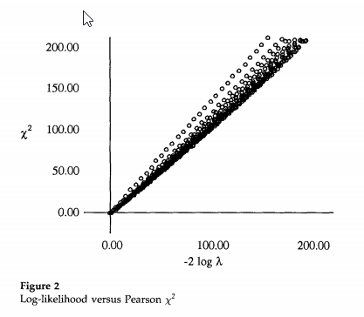
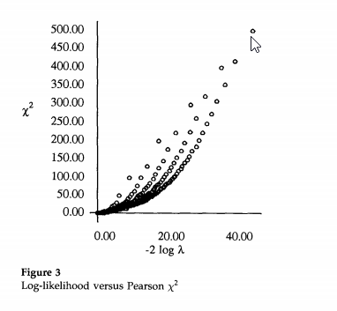
Nach einiger Formelherleitungen* ergibt sich
-> selbe statistische Struktur, welche im Chi Square Test verwendet wird
-> erkennbare Abhängigkeit der Ergebnisse
*siehe Paper Seite 66-68
Grafik aus Accurate Methods for the Statistics of Suprise and Coincidence (1993)

Slide 45
Kollokationen
Mithilfe der vorgestellten Methoden startet der Versuch Wort-Kollokationen zu finden
Basierend auf der signifikant höheren Wahrscheinlichkeit eines gemeinsamen Auftretens zweier Worte
Test an Text der Union Bank of Switzerland
31.777 Worte
aus den Ergebnissen wird eine Liste erstellt
Grafik aus Accurate Methods for the Statistics of Suprise and Coincidence (1993)

Slide 46
HERANGEHENSWEISE
Binomiale Analyse:
p(A|B) = p(A|~B) = p(A) ????
Nullhypothese : A und B unabhängig voneinander
Kein Beweis für feste Wortverbindungen
ergibt Wort – Paare welche OFT gemeinsam auftreten

Slide 47
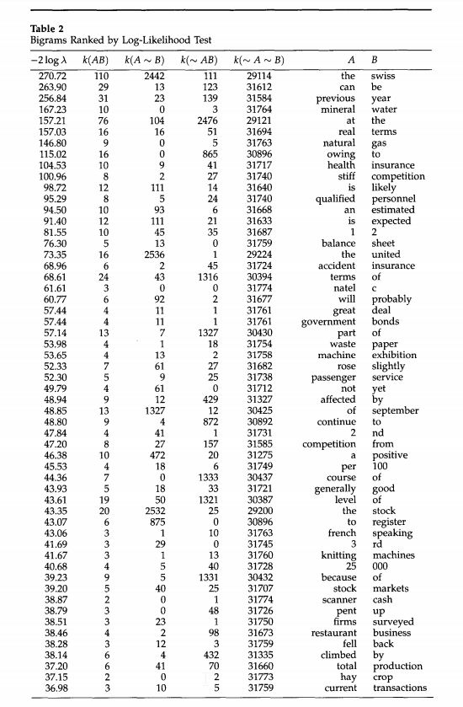
Grafik aus Accurate Methods for the Statistics of Suprise and Coincidence (1993)

Slide 48
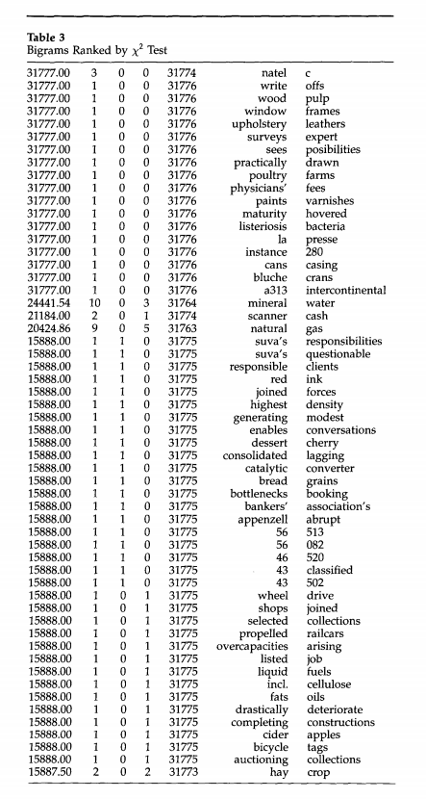
Grafik aus Accurate Methods for the Statistics of Suprise and Coincidence (1993)

Slide 49
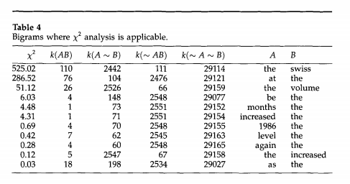
Grafik aus Accurate Methods for the Statistics of Suprise and Coincidence (1993)

Slide 50
FAZIT
Annahmen der Normalverteilung führen in den meisten Fällen zu ungenauen Ergebnissen und Überbewertung seltener Ereignisse
Viele statistische Analysen sind viel zu naiv durchgeführt worden
Die vorgestellten Methoden ermöglichen genauere Analysen auf kleinerer Textbasis
Die Arbeit ist zum Zeitpunkt ihrer Erstellung nur ein Entwurf, der weiter ausgearbeitet werden muss.

Slide 51
Persönliche Stellungnahme Dunning
Ted Dunning am Donnerstag, den 31.Oktober 2019, via Mail an pirapakaran@cl.uni-heidelberg.de

Slide 52
Frage: „Is your paper a critic on Church and Hanks Paper, or was it motivated by the statical methods used at that time in general?“
Ted Dunning via Mail an pirapakaran@cl.uni-heidelberg.de

Slide 53
Frage: „Do you think the problems you mention in your paper, especially about the methods not working well for smaller textsamples (N) is still up to date? Or does the fact, that samples nowadays are big in most of the cases qualify the statement about the problems of mutual information in your paper?”
Ted Dunning via Mail an pirapakaran@cl.uni-heidelberg.de

Slide 54
KRITIK

Slide 55
Vielen Dank für eure Aufmerksamkeit
Diskussionsrunde im Anschluss

